Slide 1
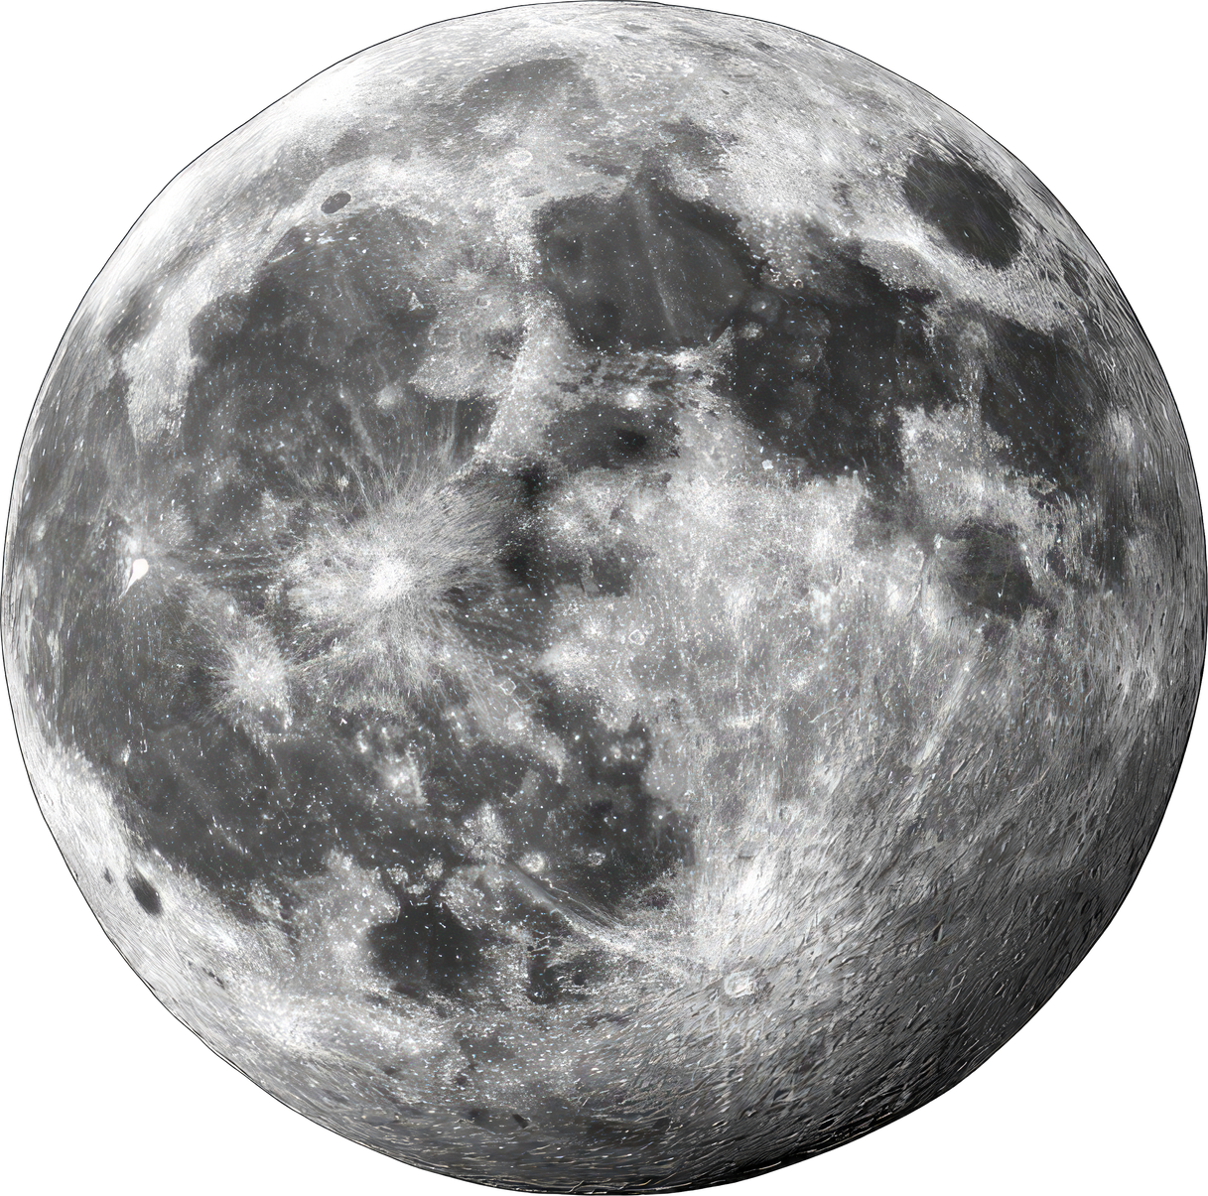
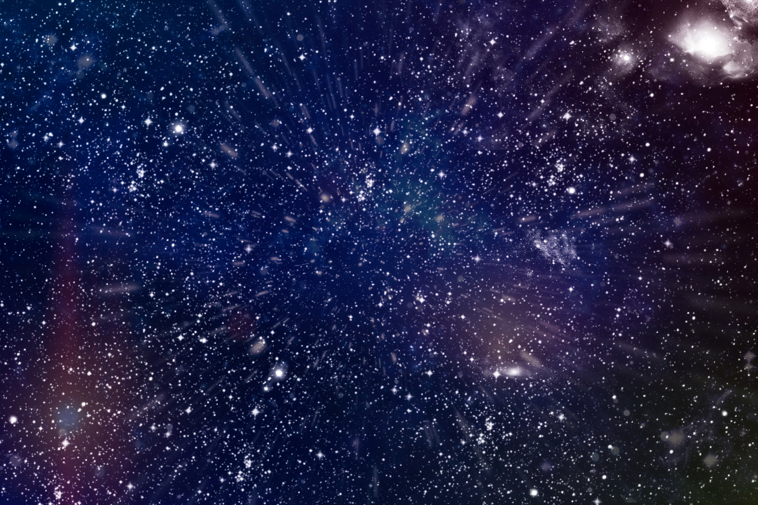
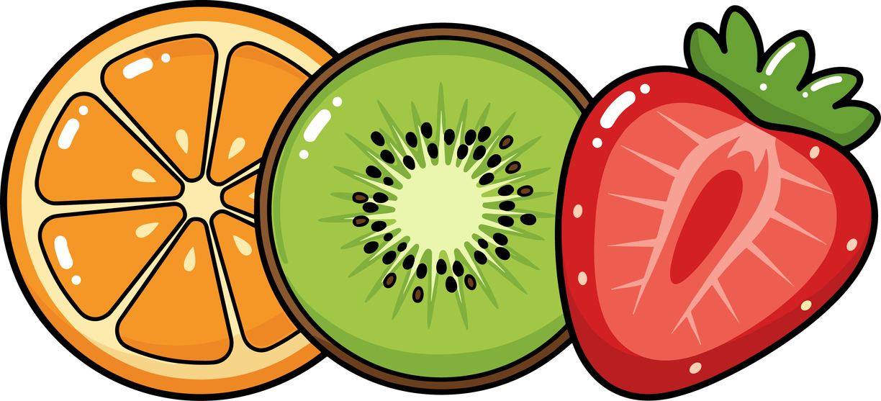

Перспективи СУБЛІМАЦІЇ продуктів в умовах місяця
Виконала Колесник Амелія Андріївна, учениця 8 класу Київського ліцею "АСЕ"
Огоренко Ольга Василівна, вчителька біології та хімії Київського ліцею "АСЕ"
1

Slide 2

Актуальність:
Зараз люди активно розвивають космічні технології та прагнуть покращити умови життя космонавтів.
Умови на Місяці (низький тиск і відсутність атмосфери) частково підходять для процесу сублімації.
Тому дослідження сублімації є важливим для створення їжі та технологій для космосу.
Мета:
Метою нашої роботи є вивчення процесу сублімації, зокрема вакуумної сублімації, а також створення простого пристрою в шкільних умовах для моделювання цього процесу та дослідження його впливу на продукти.
2

Slide 3
Що таке СУБЛІМАЦІЯ?
Сублімація — це фізичний процес, під час якого речовина переходить із твердого стану одразу в газоподібний, минаючи рідкий стан.
Види:
•природна
•теплова
•вакуумна
Приклади:
•сухий лід одразу переходить у газ
•сніг може зникати без танення
3

Slide 4
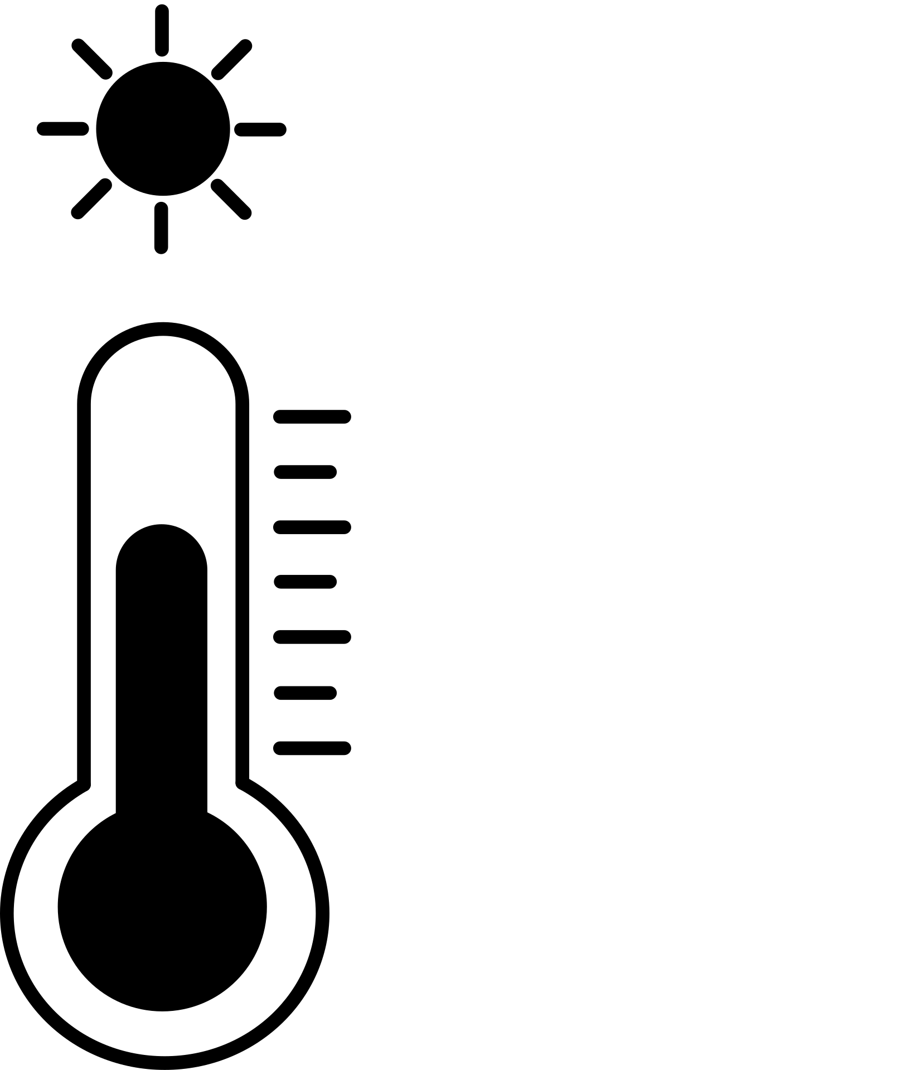
Вакуумна сублімація:
Умови на Місяці:
•вдень до +120°C
•вночі до –170°C
•немає атмосфери
Це створює природні умови для сублімації.
Це процес, який відбувається при зниженому тиску.
Етапи:
•Заморожування продукту
•Створення вакууму
•Випаровуваня льоду
•Осідання пари на конденсаторі
Такий метод дозволяє зберегти:
•форму продукту
•вітаміни
•структуру
4

Slide 5
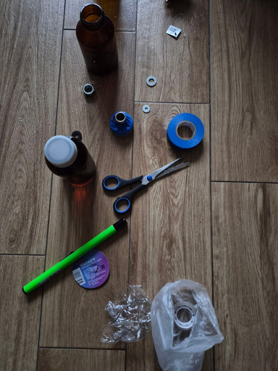
Дослідження
Матеріали:
•скляна банка
•пластикова кришка
•штуцер
•шланг
•насос
•ізоляційна стрічка
•спирт
•апельсин
Хід дослідження:
•створено гермеичну камеру
•під’єднано насос для відкачування повітря
•використано спирт для зменшення кількості кисню
•у банку поміщено зразки продукту
•проведено порівняння з контрольним зразком
5

Slide 6

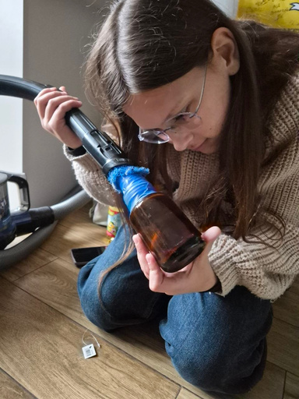
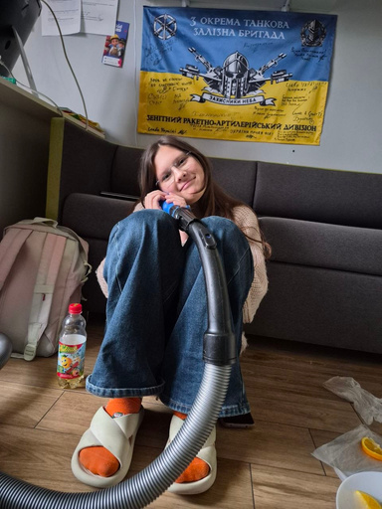
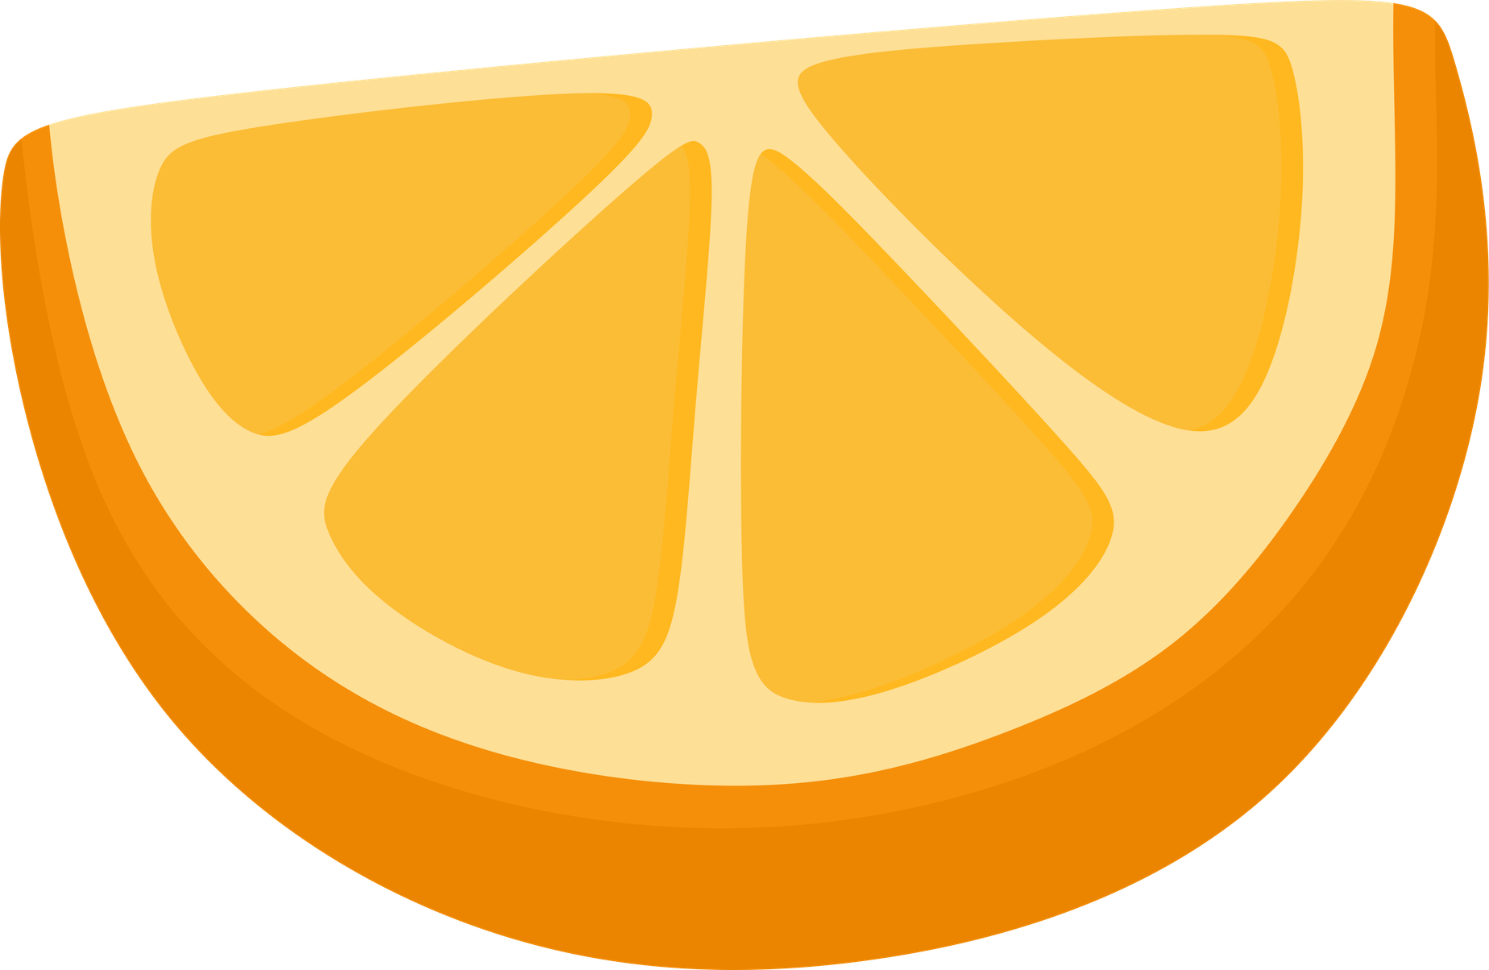
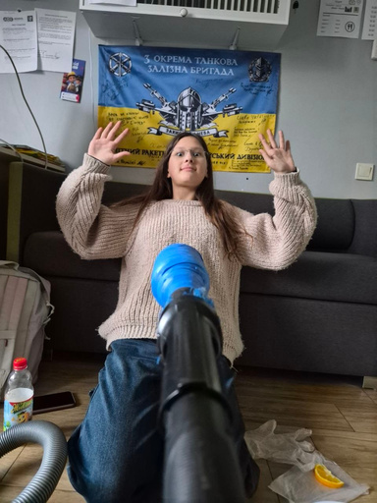
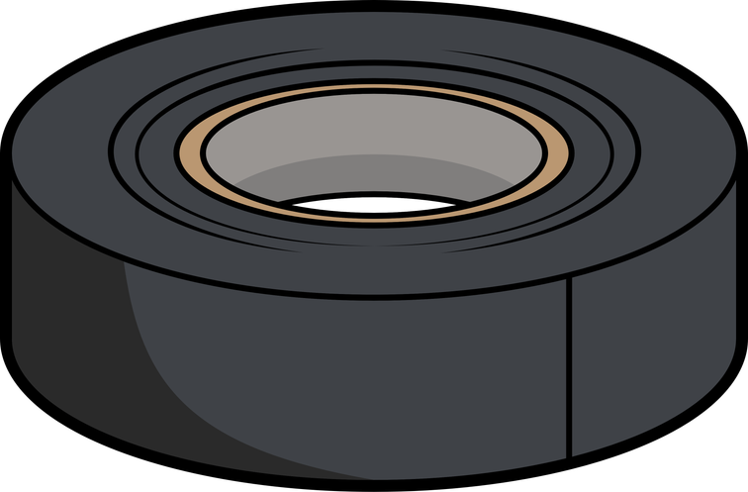
Процес створення:
У нашому дослідженні ми спробували змоделювати процес вакуумної сублімації в шкільних умовах.
Для цього ми використали прості матеріали: скляну банку з пластиковою кришкою, штуцер, шланг та насос. У кришці ми зробили отвір і закріпили штуцер, щоб забезпечити герметичність конструкції.
Для створення пониженого тиску ми використали два способи. По-перше, за допомогою насоса відкачували повітря з банки. По-друге, використали спирт, який під час горіння зменшує кількість кисню всередині.
У банку ми помістили шматочки апельсина, які попередньо зважили. Також залишили контрольний зразок у звичайних умовах для порівняння.
Це дозволило нам дослідити вплив вакууму на процес випаровування вологи
6

Slide 7
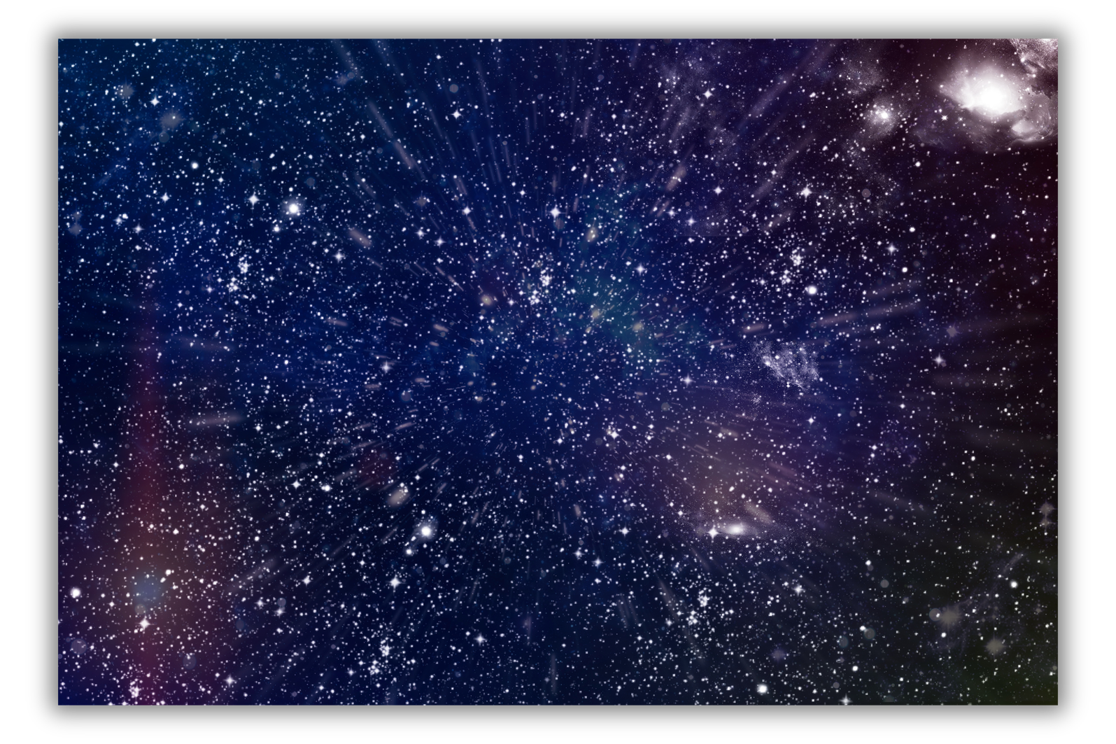
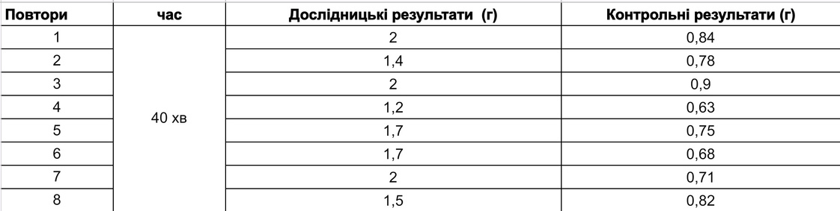
7

Slide 8
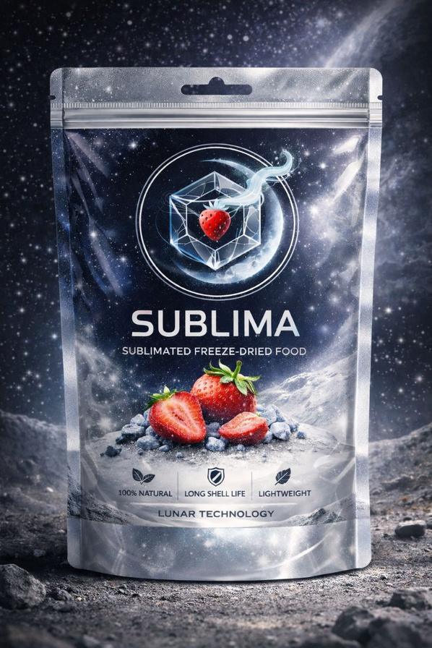
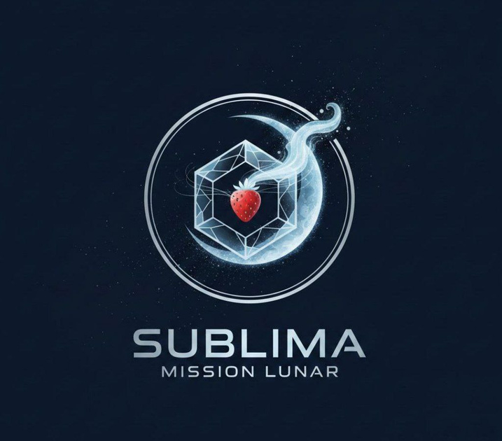
Бренд:
Упаковка:
Назва: Sublima
Логотип:
8

Slide 9
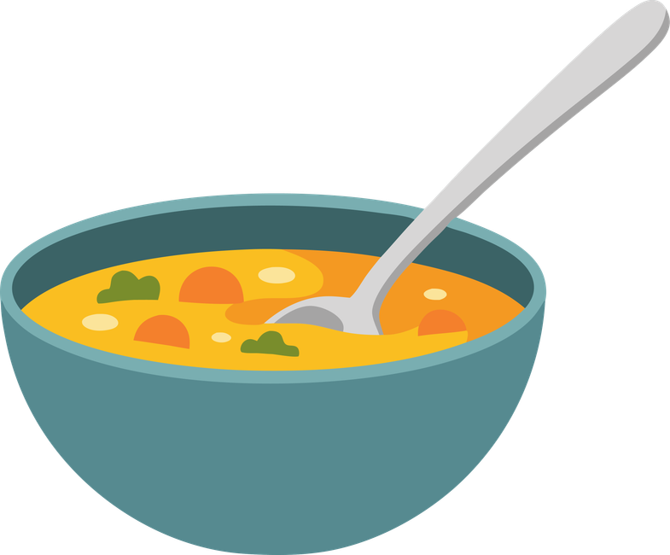
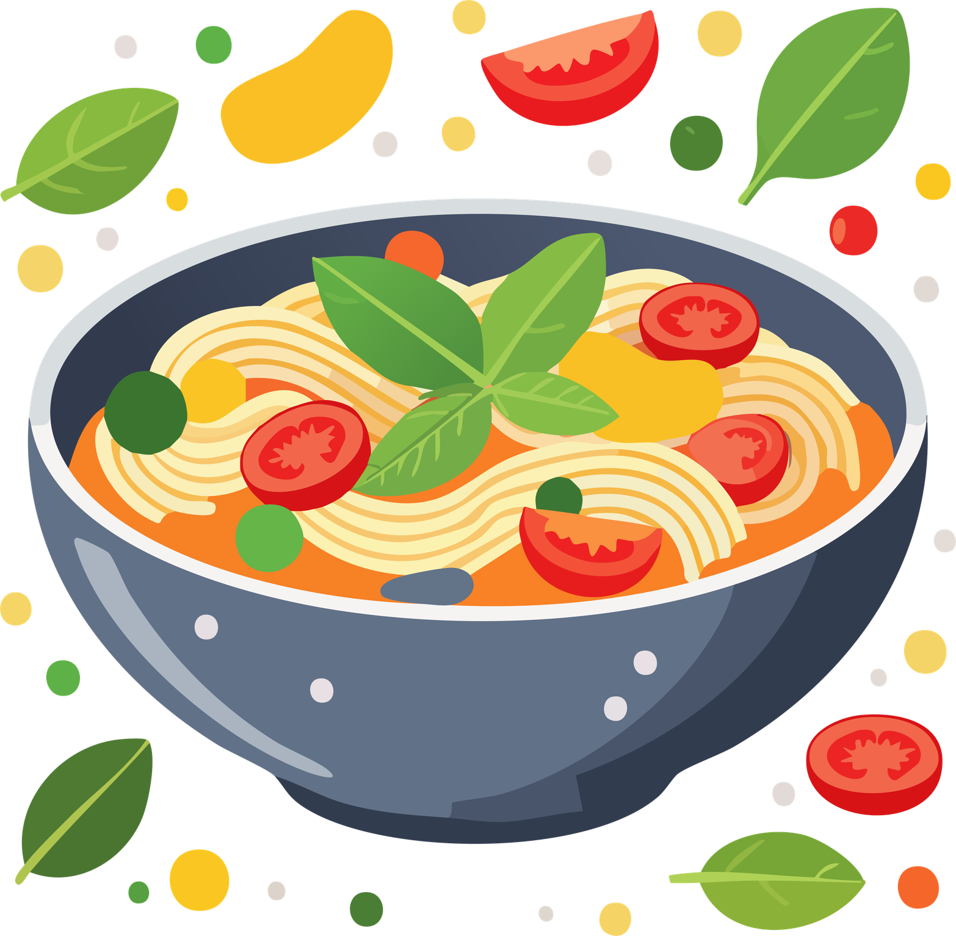
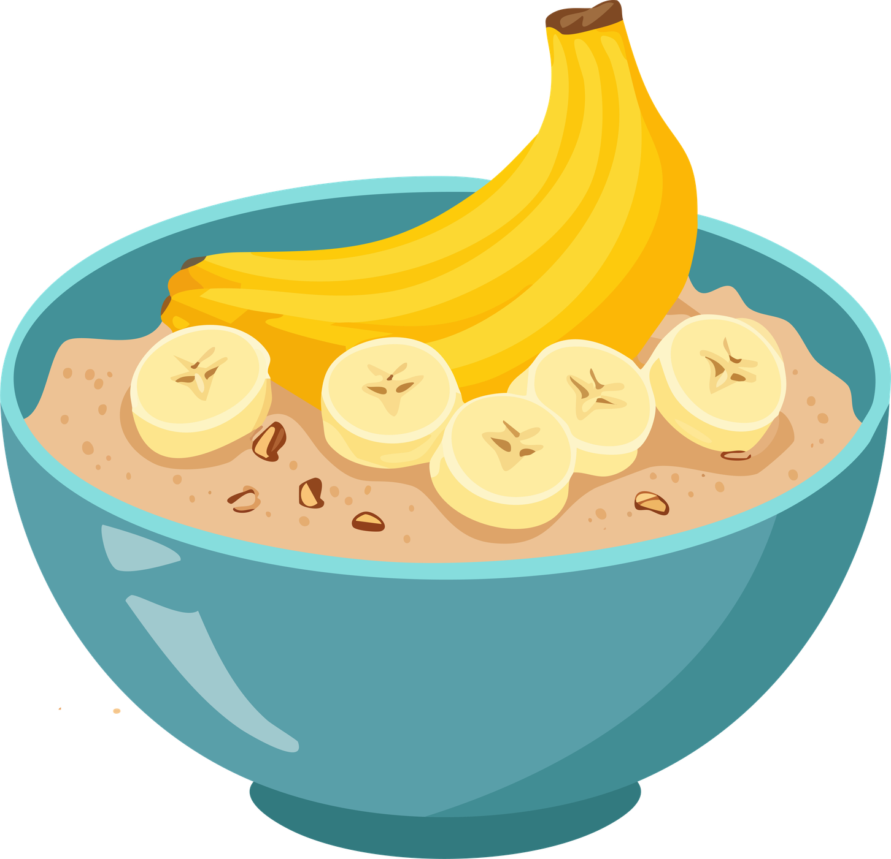
Рецепти:
1. Космічна вівсянка з фруктами
Інгредієнти:
сублімована вівсянка
сублімована полуниця або банан
сухе молоко
гаряча вода
Рецепт:
Насипати вівсянку в тарілку.
Додати сухе молоко та фрукти.
Залити гарячою водою.
Перемішати та залишити на 3–5 хвилин.
Результат: поживний сніданок, як у космонавтів.
2. Суп швидкого приготування
Інгредієнти:
сублімовані овочі (морква, картопля, зелень)
сублімоване м’ясо (за бажанням)
бульйон або спеції
гаряча вода
Рецепт:
Висипати всі інгредієнти в миску.
Додати спеції.
Залити гарячою водою.
Дати настоятися 5–10 хвилин.
Результат: легкий суп без аріння.
3. Паста з овочами
Інгредієнти:
сублімована паста
сублімовані овочі
соус у порошку
гаряча вода
Рецепт:
Залити пасту гарячою водою.
Додати овочі та соус.
Перемішати.
Залишити на 5–7 хвилин.
Результат: повноцінна страва без кухні.
9

Slide 10
Висновок:
У ході дослідження було вивчено, що сублімація — це ефективний спосіб видалення вологи з продуктів без переходу через рідкий стан.
Особливо цікавою в контексті умов Місяця є вакуумна сублімація, яка дозволяє зберігати форму, смак і корисні речовини.
Ми змогли створити просту модель вакуумного пристрою в шкільних умовах та перевірити, як понижений тиск впливає на випаровування вологи. Проведений експеримент показав, що у вакуумі процес відбувається швидше та має помітні відмінності порівняно зі звичайними умовами.
Також ми дійшли висновку, що сублімовані продукти є зручними для використання, особливо в умовах, де немає можливості готувати їжу звичайним способом, наприклад у космосі.
Отже, сублімація має велике практичне значення та перспективи для використання в майбутньому.
10

